Slide 1

내 손에 야구 서비스 기획안
2019 STAC+ 예선 통과안
김가형 Ga-Hyeong Kim
대구소프트웨어고등학교 소프트웨어개발과

Slide 2
서비스 개요
IMF 경제위기 이후 꾸준히 경제가 회복되고 국민의 문화 수준이 높아지면서 프로야구 관중 수도 증가했습니다.
이처럼 프로야구가 활성화되면서 중계권 시장도 활성화 되었고, 다양한 중계 문화가 자리 잡았습니다.
야구 관람에 대한 수요자들의 다양한 요구가 증가하면서, 관중의 요구를 파악하여 충족시키기 위한 보다 다채로운 중계 서비스가 필요하게 되었습니다.
단위:만

Slide 3
서비스 개요
저희 팀은 기존 중계 서비스의 문제점을 해결하여 관중들에게 더 재미있고 유익한 중계 서비스를 개발하고자 설문을 진행했습니다.
설문지 수는 300장, 설문조사는 대구소프트웨어고등학교와 창원NC파크 에서 이루어졌습니다.
위의 결과를 통해 대중들은 시각 중심 관람을 선호함을 알 수 있습니다.

Slide 4
서비스 개요
아래의 그래프에서 알 수 있듯이 문자중계에서 대중들이 불편해하는 점은 일일이 새로 고침(F5) 하는 것이 불편하다는 것이었습니다.
또한, TV 중계보다 문자 중계의 업데이트 속도가 매우 느리다는 의견을 제시한 설문도 있었습니다.
이처럼 설문결과를 통해 우리 서비스가 대중의 요구를 충족시킬 것임을 확신하였습니다.
우리의 서비스는 한국 프로야구 발전에 이바지하고자 기획하였습니다.

Slide 5

서비스 개념
내 손에 야구는 단순히 중계만 해주는 서비스가 아닌 사용자에게 필요한 정보를 제공해, 야구를 더 재미있게 관람할 수 있도록 돕는 서비스 입니다.
사용자의 패턴을 수집, 분석해 개개인 맞춤형 서비스를 제공하고 수집한 비식별 데이터를 바탕으로 새로운 부가가치를 창출할 수 있습니다.
주요 타겟 고객
기존 서비스에 불편함을 느낀 사용자
야구중계에만 신경 쓸 수 없는 사용자

Slide 6





주요 서비스 내용
경기가 시작하기 전에 라인업, 선수 정보 등의 정보를 제공하고, 경기가 시작되면 사용자가 다양한 중계 방식을 선택하고 관람할 수 있도록 서비스합니다.
경기가 끝난 후에도 경기 하이라이트, 경기 전체 영상 제공과 같은 서비스를 제공함으로써, 경기의 시작부터 끝까지 야구팬들이 보다 편리하게 경기를 관람하도록 도와줍니다.
Live Chat
영상 중계를 보면서 다른 사용자들과
실시간 소통을 할 수 있습니다.
Text To Speak
문자 중계를 눈으로 일일이 확인하기 힘들 때,
청각적 정보 습득이 가능합니다.
문자 중계
영상 중계를 볼 수 없는 상황일 때,
알아보기 쉬운 문자 중계를 제공합니다.
영상 중계
실시간으로 빠르게
야구 경기를 시청할 수 있습니다.

Slide 7
주요 서비스 내용
서비스 시나리오
중계
영상 선택
팀별 선택
LIVE
하이라이트
영상 시청
TTS
Live Chat
영상 스트리밍 중
이벤트 발생
(홈런 등)
N
Y
알림 발송
스트리밍
종료
Y
스트리밍 종료

Slide 8

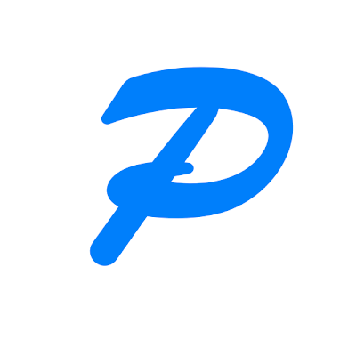
서비스 경쟁력/차별화
경쟁(유사) 서비스 현황(1)
LIVE 스코어 KBO,EPL,NBA 등 스포츠 전종목 라이브스코어
장점 : 한 화면 안에 한국 프로야구 같은 국내스포츠와 해외스포츠 경기까지 볼 수 있습니다.
단점 : 한 화면에 너무 많은 정보를 보여 줌으로써 사용자의 집중력과 가독성을 떨어트립니다.
또한, 앱 내의 규정을 위반한 사람들을 앱 홍보를 이유로 징계를 해제하여 형평성의 문제를 불렀고,
과도한 광고로 사용자에게 불만을 일으켰습니다.
경쟁(유사) 서비스 현황(2)
PAIGE 페이지 프로야구 순위, 경기 일정, 구단 소식 알림, AI 경기/선수 분석
장점 : 사용자가 응원하는 구단 외에 다른 구단 정보도 빠르게 확인할 수 있습니다.
야구 만을 컨셉으로 잡았고, UI/UX가 한눈에 확인하기 쉬워 서비스를 처음 접하는 사용자에게
편하게 다가갑니다.
단점 : 팝업 알림이 많고, AI 채팅 서비스의 완성도가 낮은 점이 아쉽습니다.

Slide 9



경쟁(유사) 서비스 차별점
내 손에 야구의 수익구조는 기존 시장의 페이스북, 구글처럼 비식별 데이터 분석 자료를 가공해 부가가치를 높이는 구조이고,
가공 데이터 시장은 규모가 확장하고 있는 추세입니다. 영상 기반 플랫폼 사업들이 많이 생겨나고 있는 현 시점은 영상 컨텐츠 수요가 늘어나고 있다는 것을 잘 반영합니다.
야구 컨텐츠의
선택과 집중
사용자 패턴 분석
사용자 맞춤 서비스
영상 플랫폼 기반
야구 중계 서비스
그래서 우리는 야구를 주제로 영상 플랫폼 서비스를 기획하였고, 타 중계 앱들처럼 여러 분야로 확장하기 보다
야구라는 컨텐츠에 집중하여 우리만의 브랜드를 구축할 수 있습니다.

Slide 10
서비스 흐름도
로딩
회원가입 입력
이용약관
로그인
회원가입
이메일
개인정보취급방침
비밀번호 찾기
소셜 서비스
페이스북
구글
가입 완료
자동 로그인
임시 비밀번호 이메일 발송
카카오
튜토리얼
중계방식
TTS
문자 중계
Live Chat
메인 페이지
중계영상 선택
Live
영상 중계
Live
Live Chat
하이라이트
마이페이지
Info
경기 다시보기
고객센터
로그인 정보
이메일 변경
선수정보
하이라이트
서비스 소개
회원 정보
비밀번호 변경
구단정보
Full
이용 안내
로그아웃
공지사항
회원탈퇴
회원정보 변경
문의
새 문의 작성
이용 약관
개인정보 취급방침

Slide 11


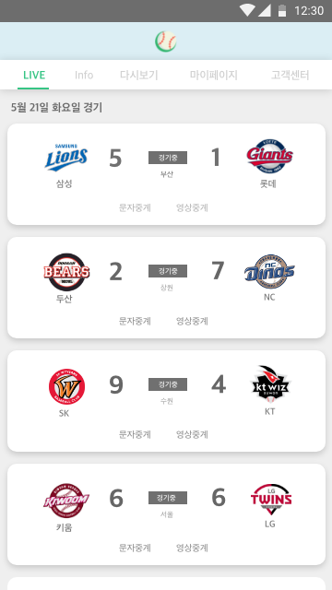
프로토 타입
로딩 화면
로그인 화면
메인 화면

Slide 12
프로젝트 추진 계획
추진 내용 | 추진 일정
 | 1주차 | 2주차 | 3주차 | 4주차 | 5주차 | 6주차 | 7주차 | 8주차 | 9주차
피드백을 통한 보완
서비스 개발
CBT
디버깅
OBT
정식 런칭

Slide 13
감사합니다.

